Slide 1

Муниципальное дошкольное образовательное учреждение «Заволжский детский сад «Колосок»
Интерактивная игра-путешествие «Россия – Родина моя!»
Подготовила: воспитатель
Снеткова Анна Юрьевна
пос. Заволжский, 2018 год

Slide 2

С чего начинается Родина?
С картинки в твоём букваре,
С хороших и верных товарищей,
Живущих в соседнем дворе.
А, может, она начинается
С той песни, что пела нам мать?
С того, что в любых испытаниях
У нас никому не отнять?

Slide 3
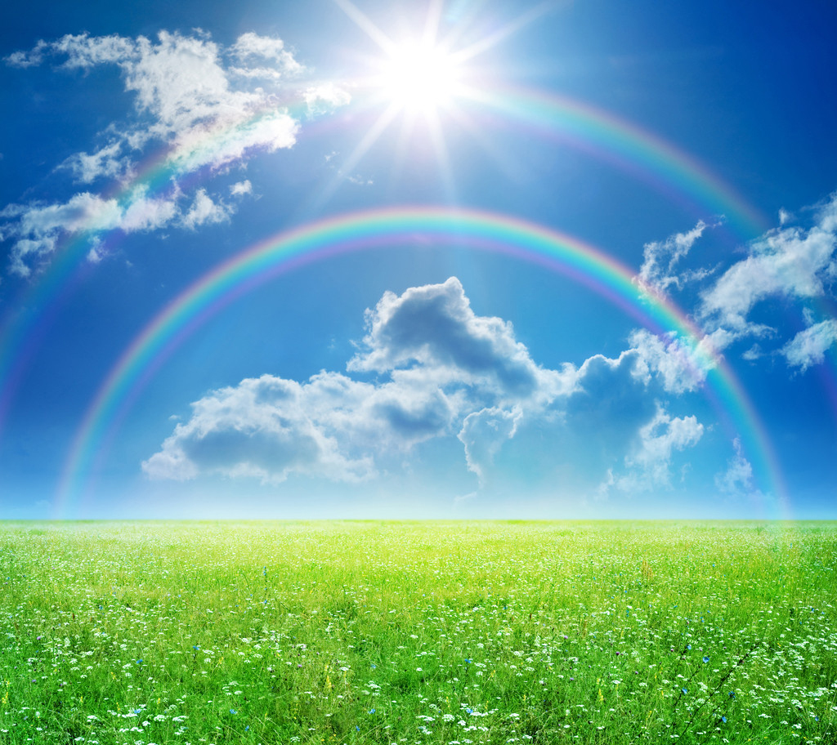
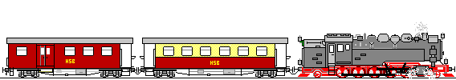
Так что же такое Родина?
Родина – это место, где мы родились, живём сейчас, живут наши родные и близкие, и все мы граждане одной великой страны.
Сегодня я предлагаю Вам отправиться в путешествие по России. Мы с вами поедем на волшебном поезде, который может не только двигаться по рельсам, но и поможет заглянуть в прошлое нашей страны.

Slide 4


СТАНЦИЯ «ЛИТЕРАТУРНАЯ»
«Пословицы и поговорки о Родине»
Родина – мать – умей за неё постоять.
Кто за Родину горой, тот истинный герой.
Родина любимая, что мать родимая.
Жить – Родине служить.
Родной край – сердцу рай.
Нет в мире краше Родины нашей.
Для Родины своей ни сил, ни жизни не жалей.
…
…
…
…
…
…
…

Slide 5

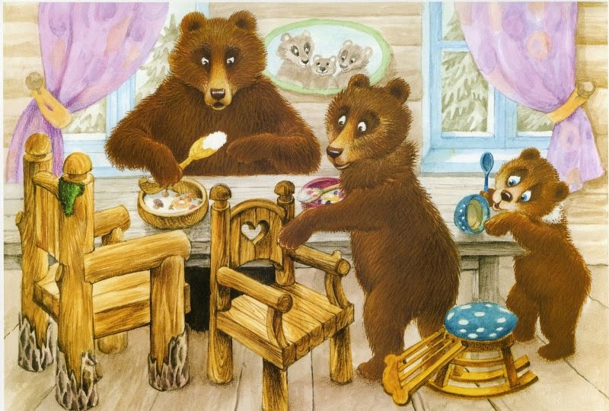

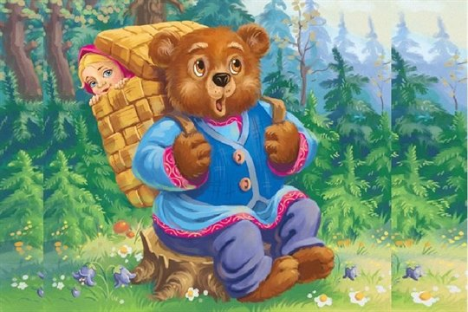
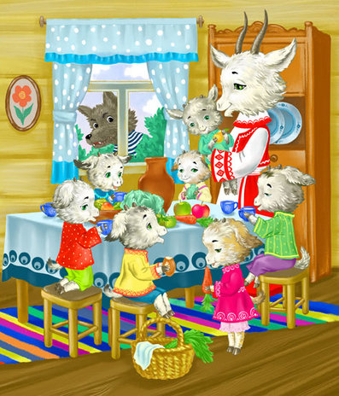
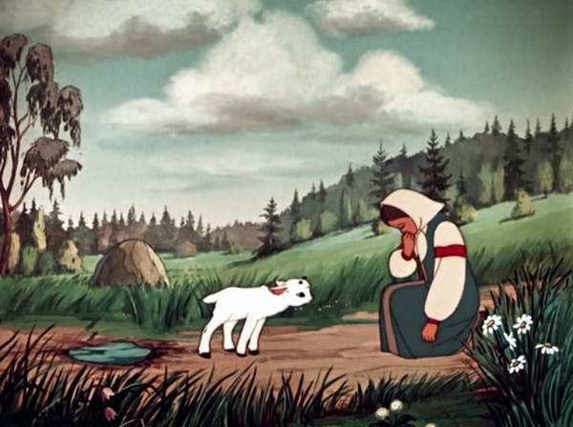
«Отгадайте сказку»
Возле леса, на опушке,
Трое их живет в избушке.
Там три стула и три кружки,
Три кроватки, три подушки.
На сметане мешён,
На окошке стужён,
Круглый бок, румяный бок
Покатился ...
Ох, как короб мой тяжёл,
Много я, медведь, прошёл.
Сяду, сяду на пенёк,
Съем горячий пирожок.
Угадайте без подсказки,
Кто герои этой сказки?
Ждали маму с молоком,
А пустили волка в дом.
Кто же были эти
Маленькие дети?
Чтобы Ванечке напиться,
Наклонился он к копытцу.
А, скажите, где ребёнок?
Рядом маленький козлёнок.

Slide 6

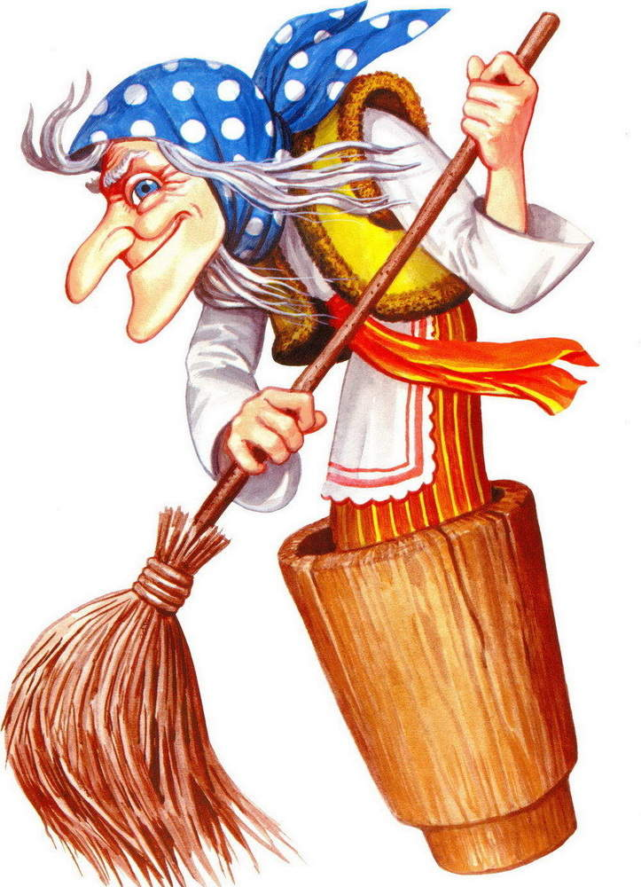
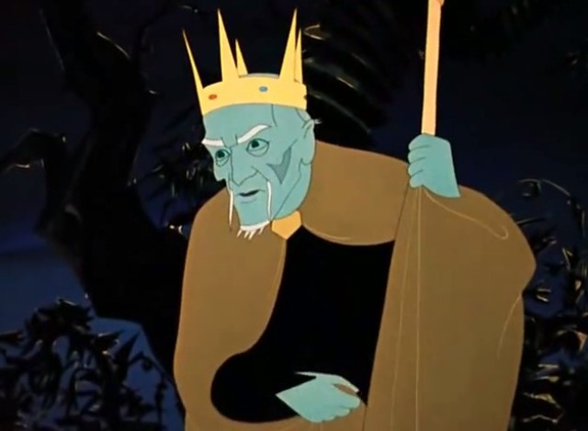
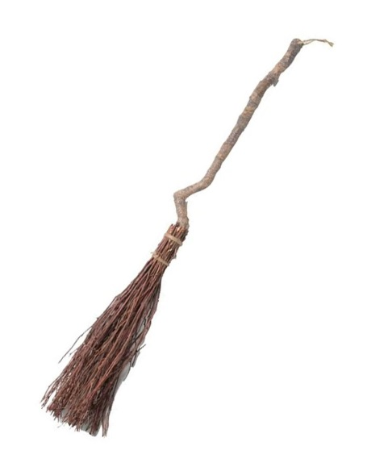
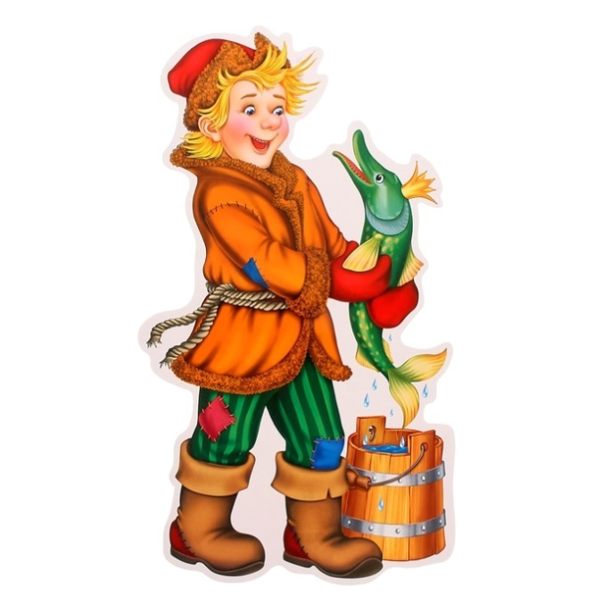
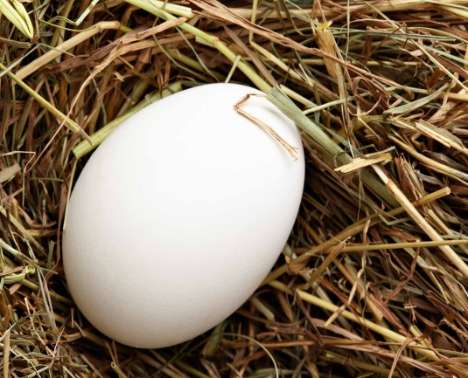
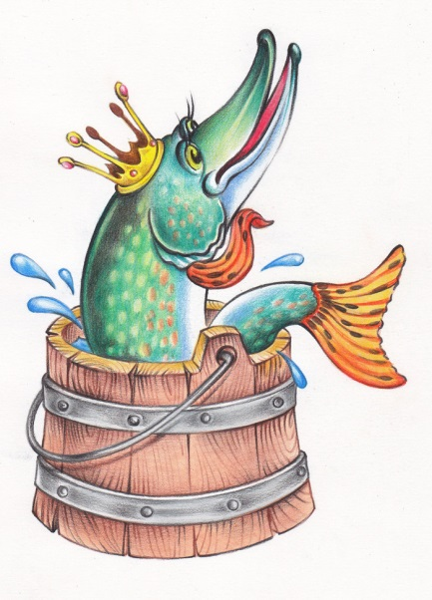
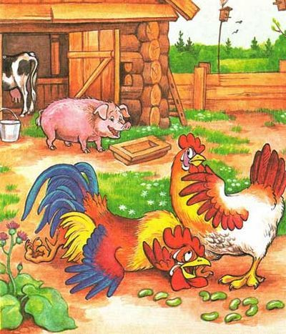
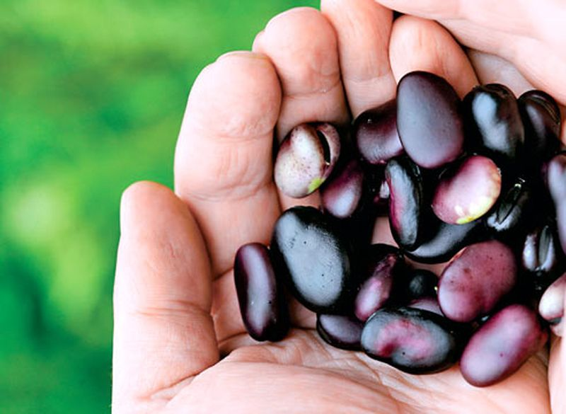

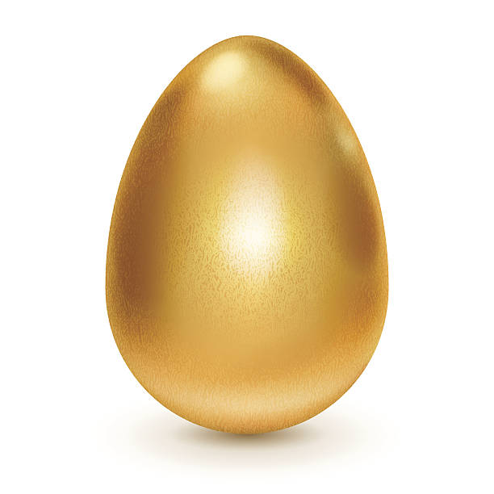
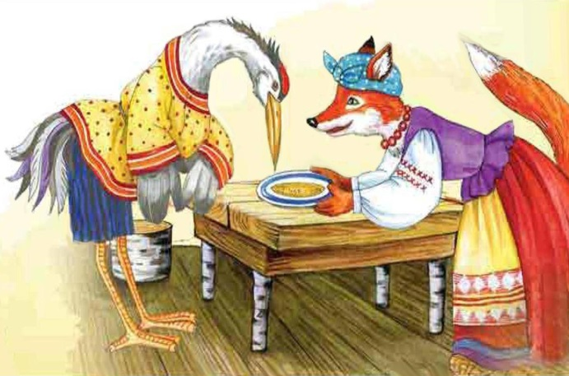
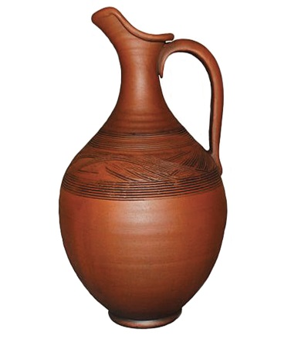

«Чьи вещи?»

Slide 7
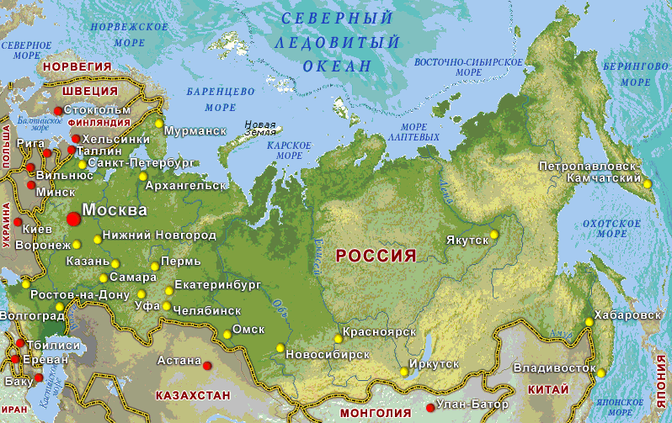

Россия - самая большая страна в мире.
Чтобы ее пересечь с востока на запад, надо ехать на скором поезде целую неделю, а самолетом лететь почти сутки.

Slide 8

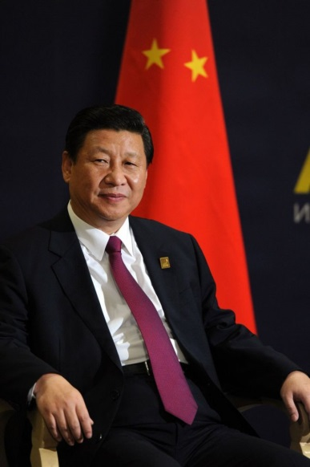
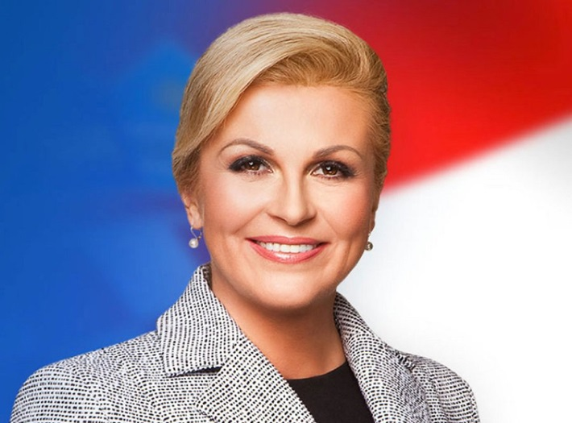
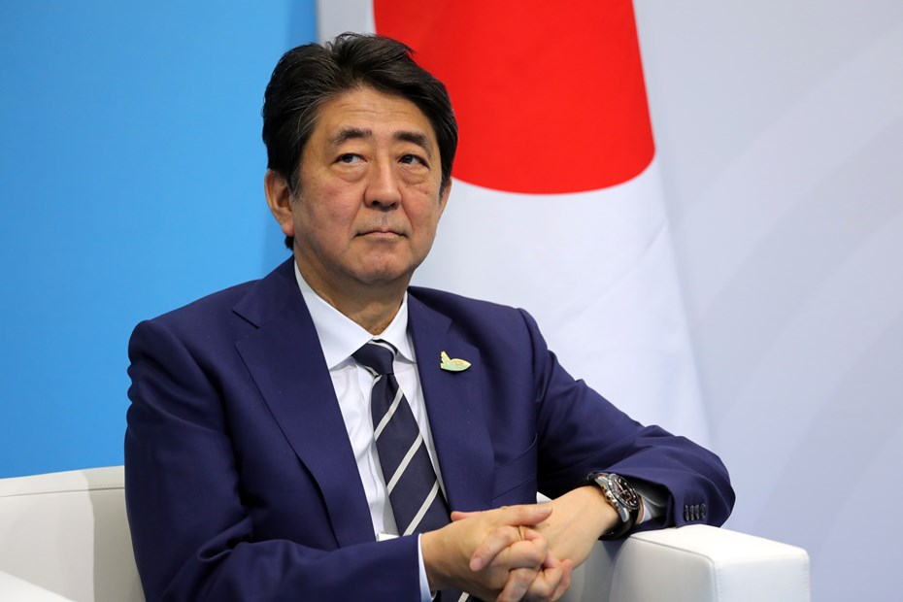
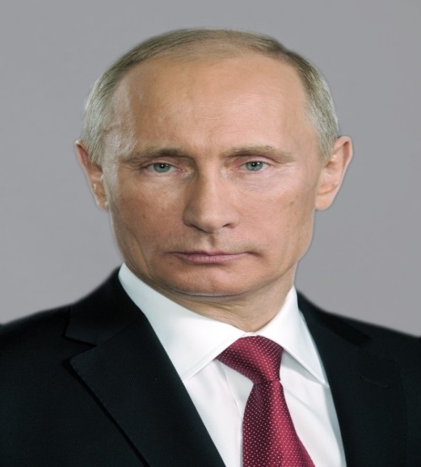
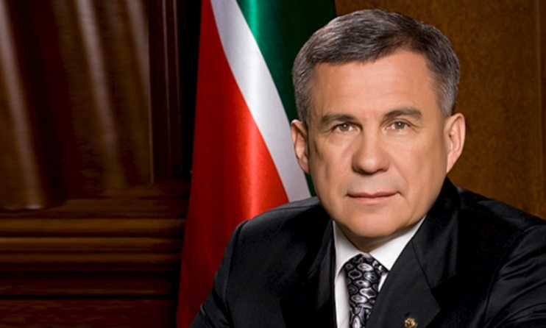
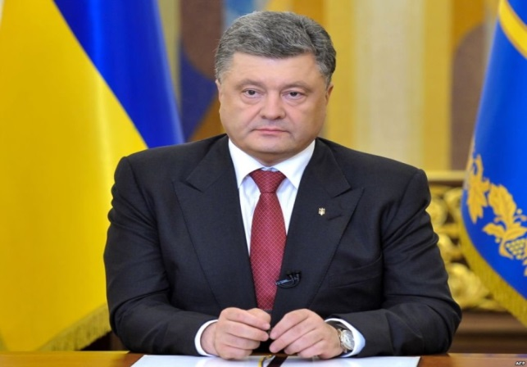
АЭРОПОРТ «ГРАЖДАНСКИЙ»
Найди президента России
ВЛАДИМИР
ВЛАДИМИРОВИЧ
ПУТИН

Slide 9

Назовите по порядку цвета флага России и выдели их курсором

Slide 10







Собери герб России

Slide 11


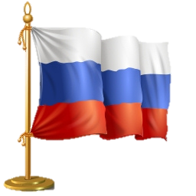
Какого государственного символа не хватает? Назовите его.

Slide 12

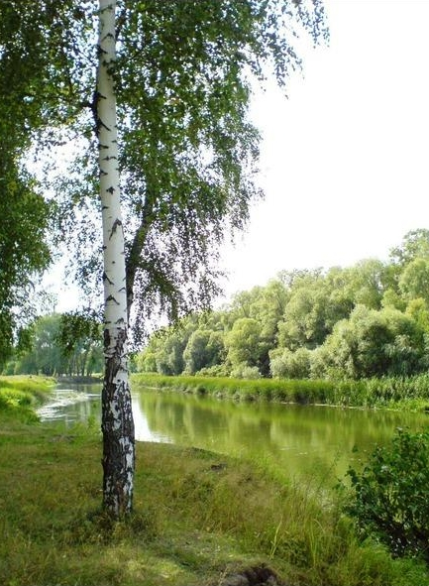
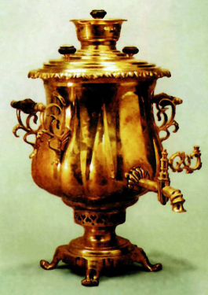
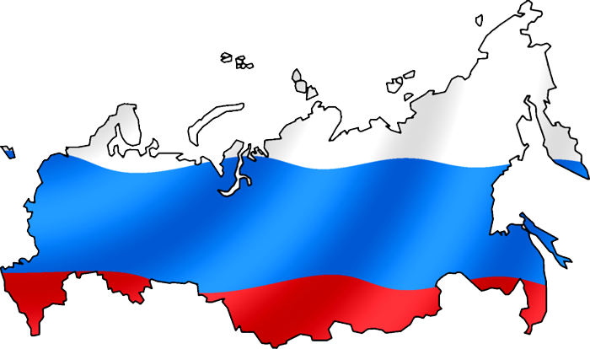
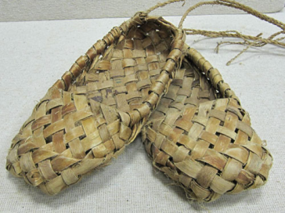

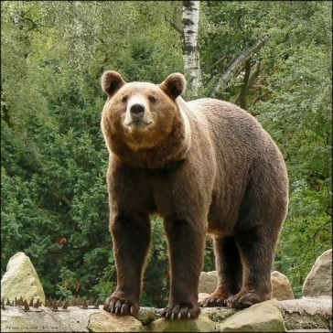
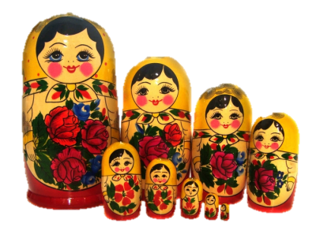
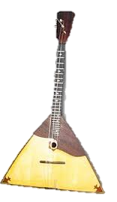
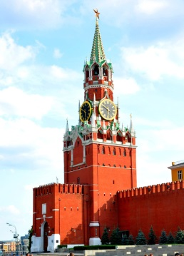
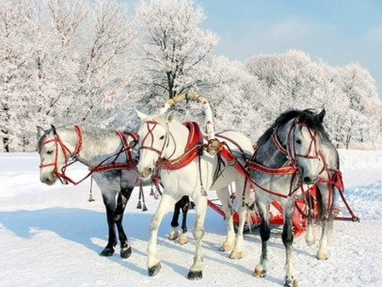
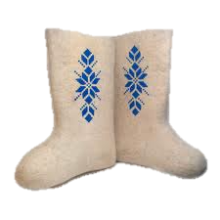
Назовите слова-признаки «Какая наша страна - Россия?»

Slide 13
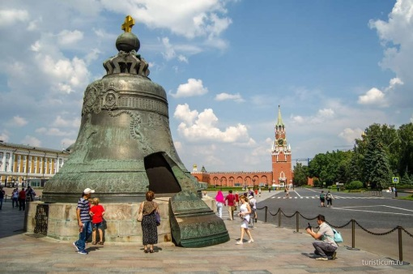
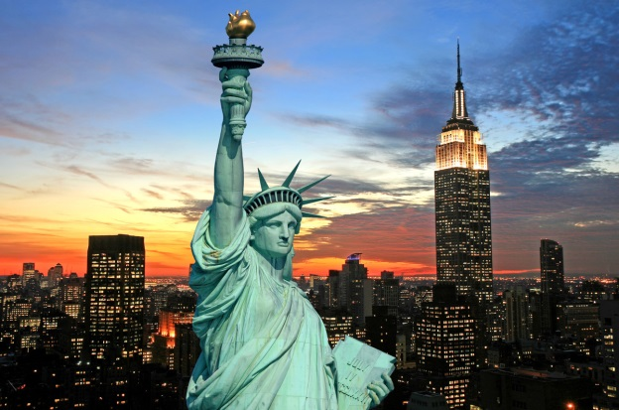
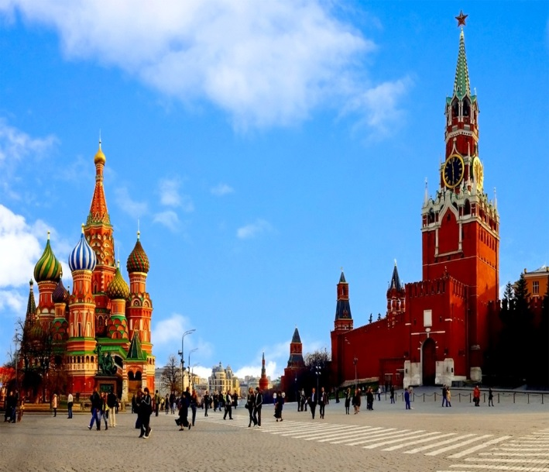
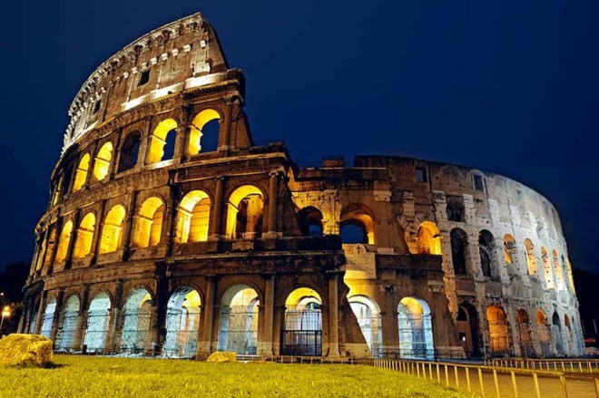
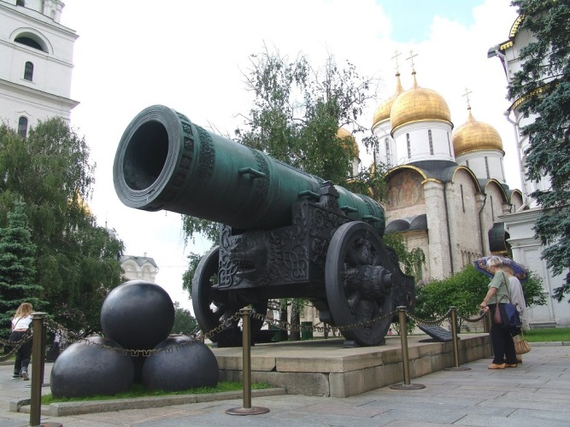
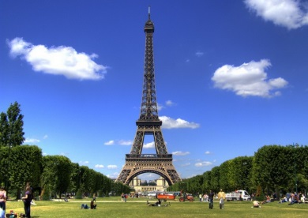
Самый главный город нашей страны – Москва - столица России.
Перед Вами достопримечательности столиц мира. Отметьте курсором те достопримечательности, которые не относятся к нашей столице.
ЦАРЬ-КОЛОКОЛ
КРАСНАЯ ПЛОЩАДЬ
КРЕМЛЬ
ЦАРЬ-ПУШКА

Slide 14


ОСТАНОВКА «НАЦИОНАЛЬНАЯ»
Россия – многонациональное государство.
В России – более 130 различных народов. У каждого народа свои традиции, обычаи, культура.

Slide 15

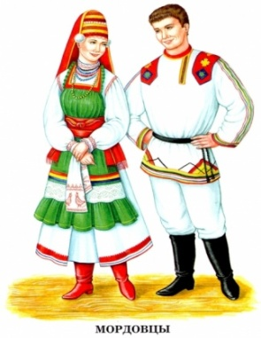

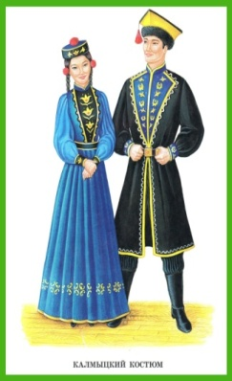
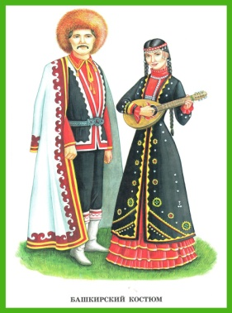
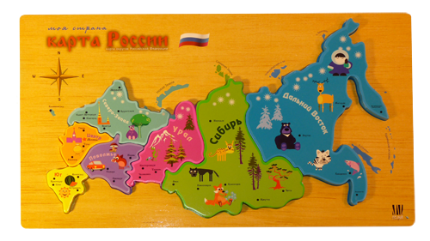
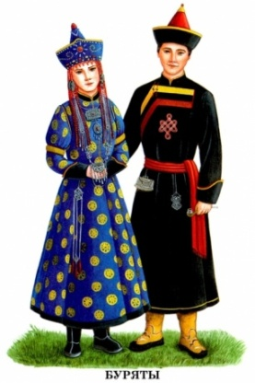



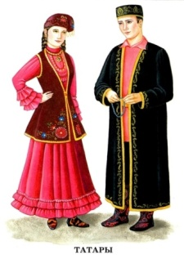


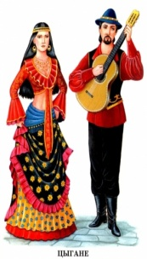
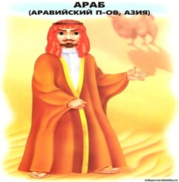
Какие народы населяют Россию?

Slide 16

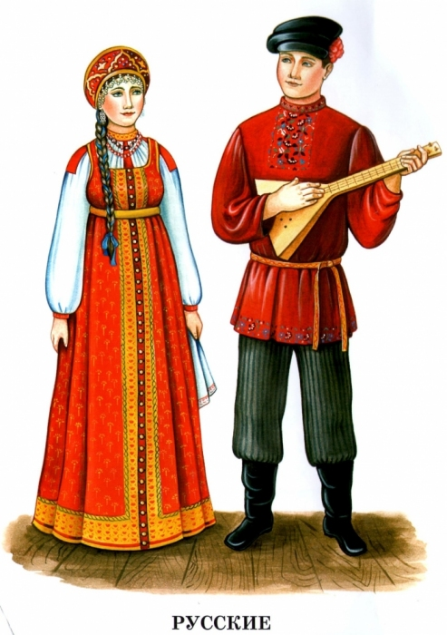






Перед Вами русский мужской национальный костюм, подберите правильно к нему пару

Slide 17














Помогите Алёне и Ване найти русский национальный костюм

Slide 18


Когда на одном конце нашей страны люди ложатся спать, на другом начинается утро. На одном конце нашей страны может идти снег, а на другом – припекать солнышко.

Slide 19







Россия богата своей историей, традициями, праздниками и народными промыслами. Отгадайте, что спрятано в волшебном сундучке?

Slide 20









Это кухня народов мира.
Выбери только русскую кухню

Slide 21









Традиционные праздники в России.
Отметьте лишнее

Slide 22








ОСТАНОВКА «ПОСЕЛОК ЗАВОЛЖСКИЙ»
Вот мы и прибыли на конечную остановку нашего путешествия – в наш родной поселок Заволжский. Именно так он выглядит.

Slide 23

Спасибо!
Молодцы!

